Slide 1
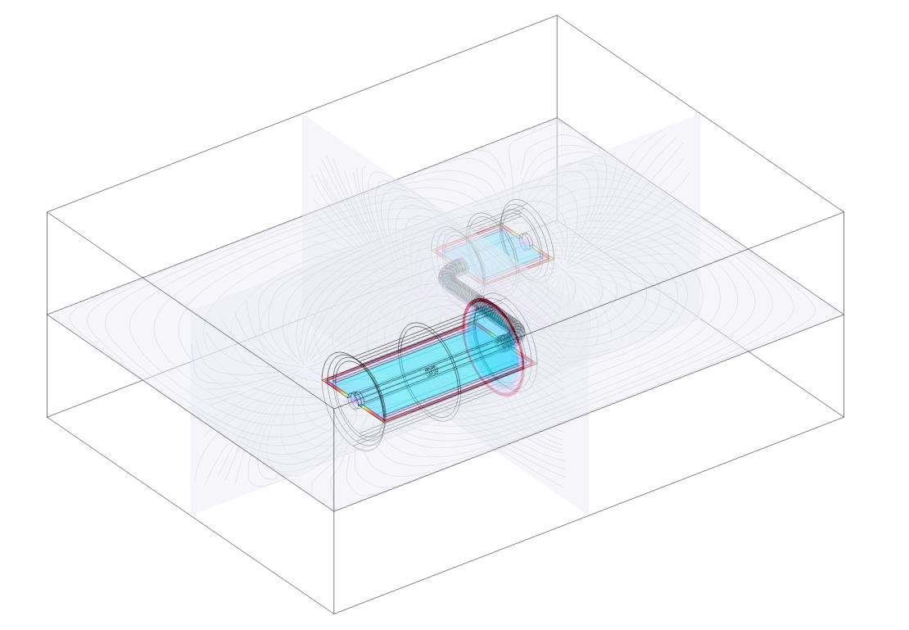
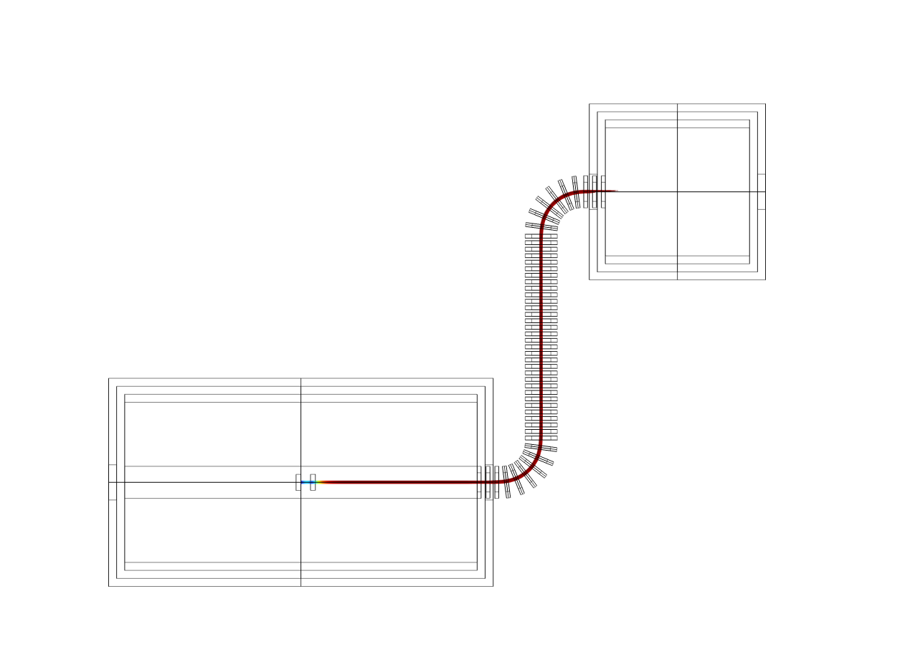
MACE电磁场 ——4.11汇报
鲁桂昊，赵诗涵

Slide 2
当前研究范式
计算电磁场分布
电磁场设计
G4beamline
其他程序或方程
设计参数和研究指标
初期：利用G4beamline模拟确定磁场设计指标和参数
当前：利用COMSOL模拟电磁场对螺线管和加速电极进行更加细致的调整和探索相关设计指标
未来：在电磁场的设计完成后将COMSOL中的电磁场导入现有的MACE离线软件当中
MACE离线软件
G4beamline不支持静电加速器
电磁场设计
COMSOL
确定参数、指标
导出电磁场
i*12.5
MACE离线软件

Slide 3
主要设计进展
修改后的几何样式
模型修改
磁场：磁屏蔽
模拟效果
电场：电场设计
目前电磁场对正电子的输运效果

Slide 4
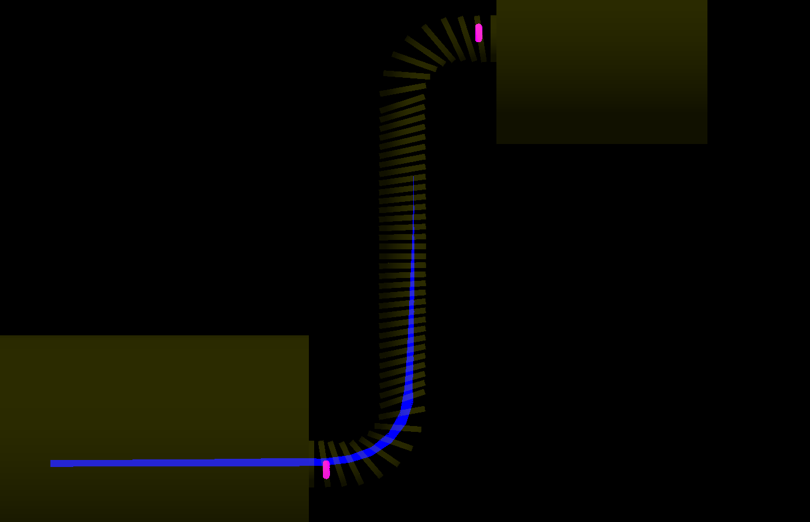
偏航角的失效
偏航角是在早期设计中用来补偿磁谱仪和MCP螺线管对传输螺线管的磁场影响
G4beamline在修改几何后的模拟效果
在更改几何后，尤其半径较小时，需要非常大角度的偏航角(>18°)
稳定性较差
难以控制轨迹，中间直线螺线管易偏离
修改所需工作量较大
粒子不能直线穿出直螺线管
约20°

Slide 5
磁屏蔽
通过在外层套一层铁来屏蔽磁谱仪螺线管和EMC螺线管给全域带来的磁场
铁套进行接地，中心开窗传输正电子
以磁谱仪螺线管为例，MCP同理
磁屏蔽3D建模示意图
铁套
开窗

Slide 6
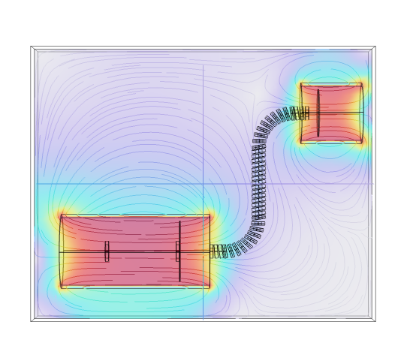
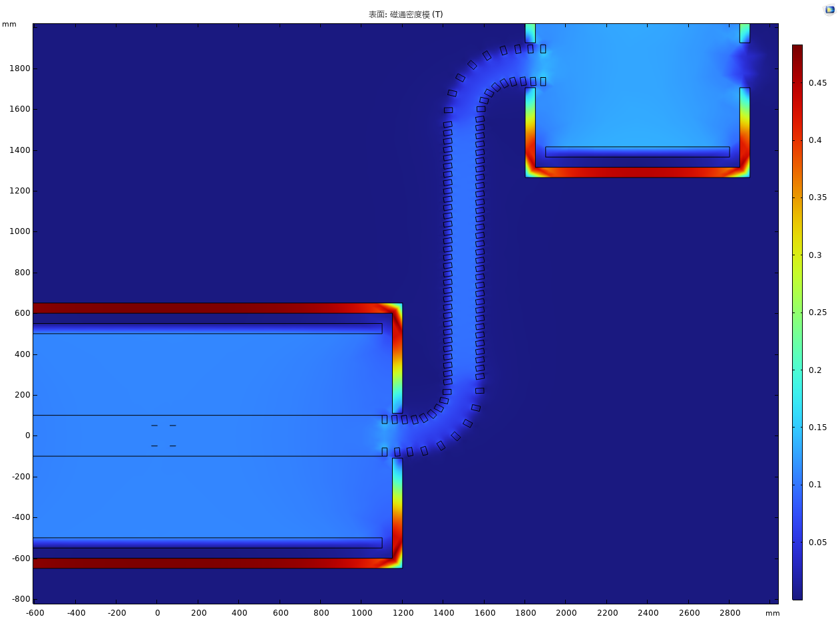
磁屏蔽效果
未采用磁屏蔽时电场
漏磁现象得到明显改善
中心磁场的均匀度得到极大提升
B=0.08T
B=0.01T
采用磁屏蔽后电场

Slide 7
后续磁场设计
目前磁场在整体上无需进行拓扑方面的改变，整体达到了设计的需求，只需要调节参数即可达到效果
偏航角也有调整灵活，精密度高等优点，在小范围上的磁场调整上也有应用空间。
后续如果存在部分漏磁仍可采用磁补偿设计进行进一步的调整。
B=0.08T
B=0.01T

Slide 8
对电场的处理
束流管
圆筒电极
目前的初步设计中采用了类似电子加速管的设计
采用了圆筒电极（面）包围住靶区域
束流管接地
6cm
靶厚度

Slide 9
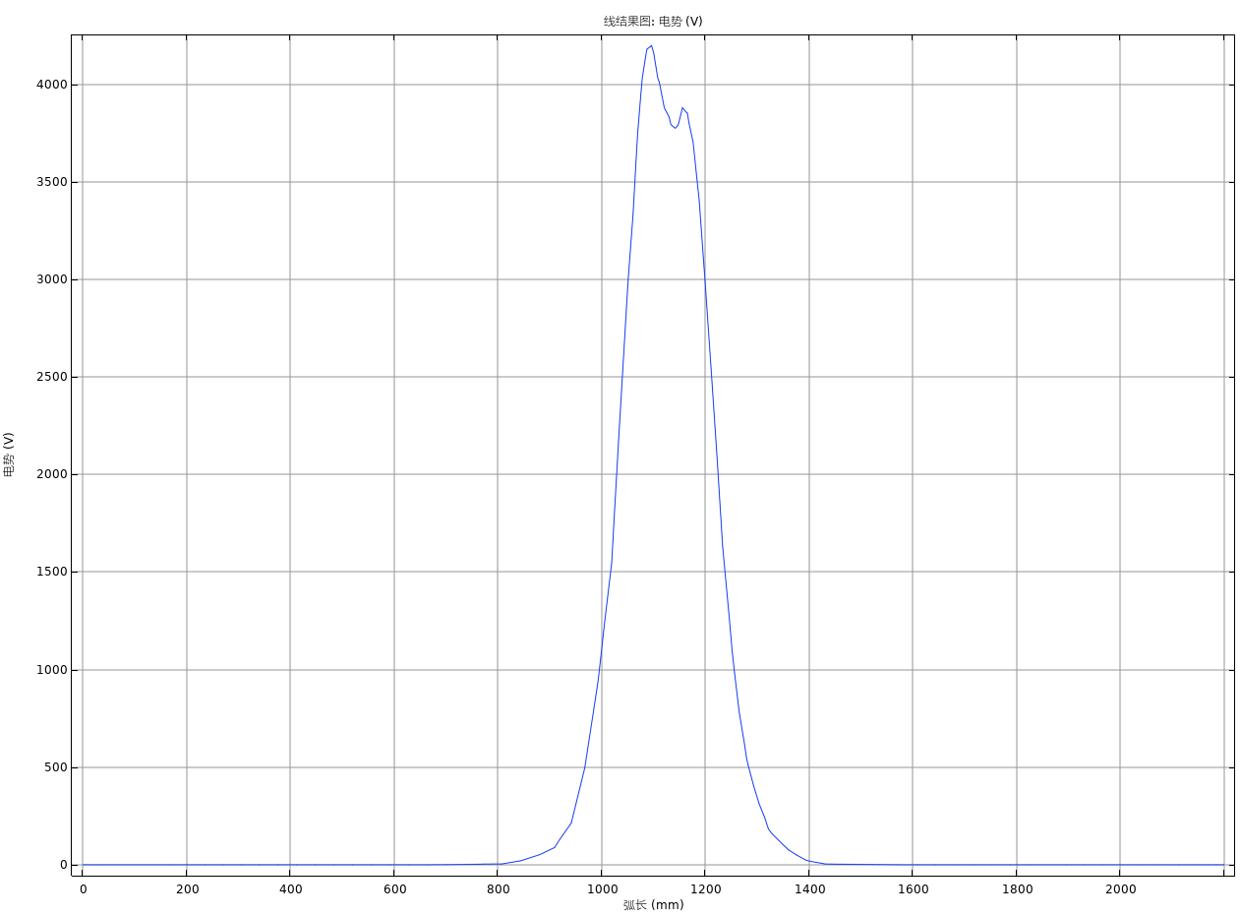
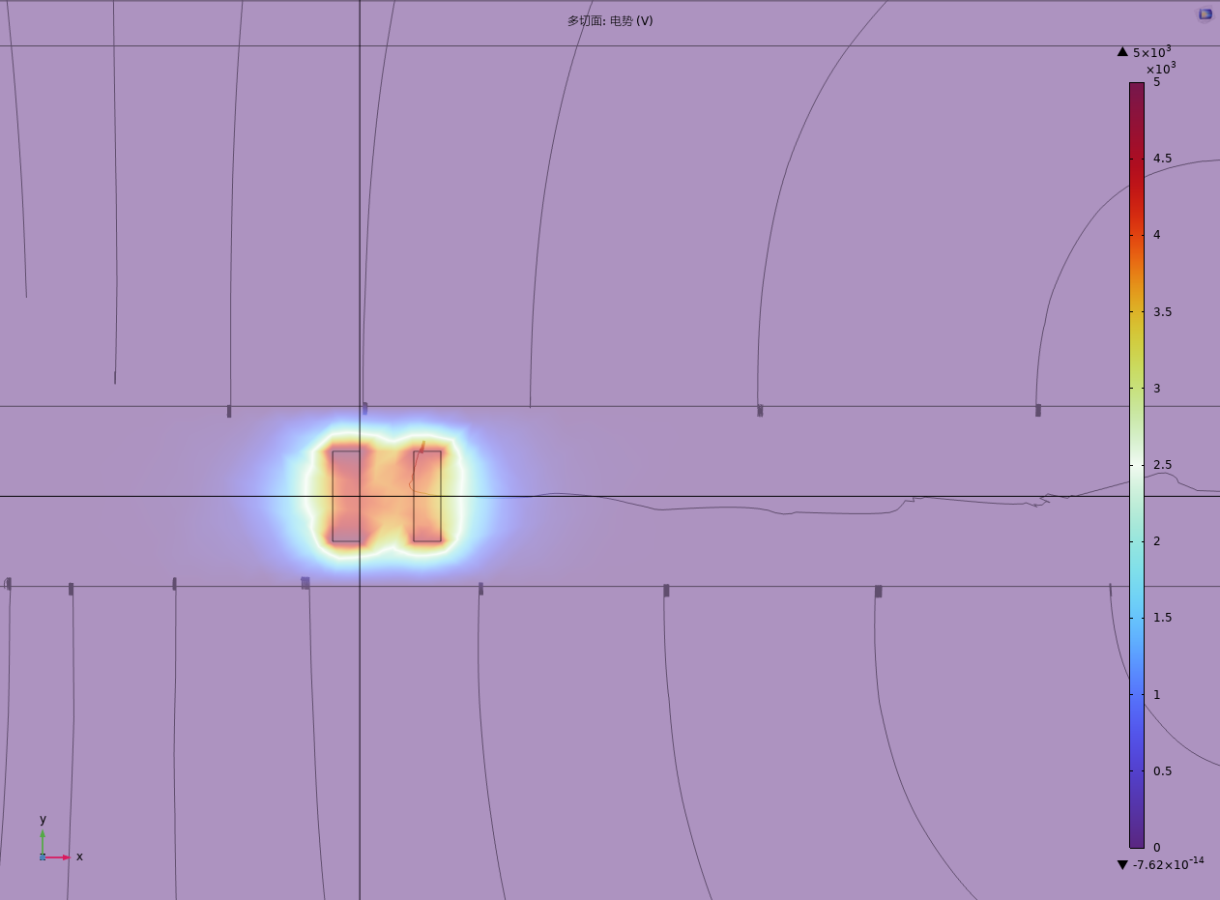
电场效果
磁谱仪螺线管中轴线沿粒子运动方向上的电势分布
加速腔内的电势分布

Slide 10
电场效果
损失电子信息
1、可将电子看作在靶内全空间产出，
2、一旦存在稳定平衡点则会导致部分在该位置产生的正电子无法穿出。
3、后续计划采用栅极加速片进行匀强电场加速

Slide 11
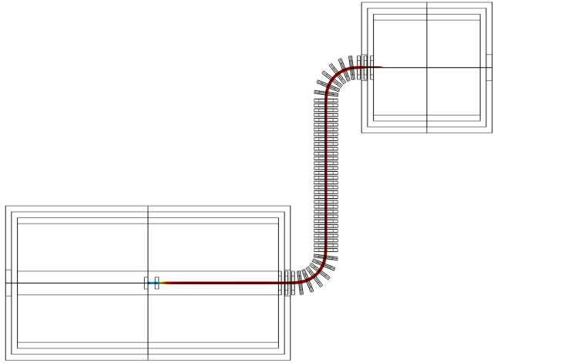
运行结果
磁场效果：可以始终保持在中心轴线的方向上运动，磁场均匀度较高，没有出现类似透镜的效果，当然更进一步的研究需要定量的分析
t=100ns
电场效果：传输时间和理论计算出的时间相似，说明此时的电场能够正常的加速粒子且有效屏蔽了外部电场，电场的更进一步设计如下。

Slide 12
对MACE加速电场的设计需求和后续设计思路
磁谱仪内部
缪子素
反缪子素
$$μ^{+}$$
$$e^{+}$$
接地$φ$=0
束流管
$$μ^{+}$$
缪子束流方向
等距
加速电极
D = 5cm
电势在靶内部需要相对平滑用于保证产生的正电子加速能量差较小
$φ$=500V
匀强电场
$φ$=0V
轴线方向

Slide 13
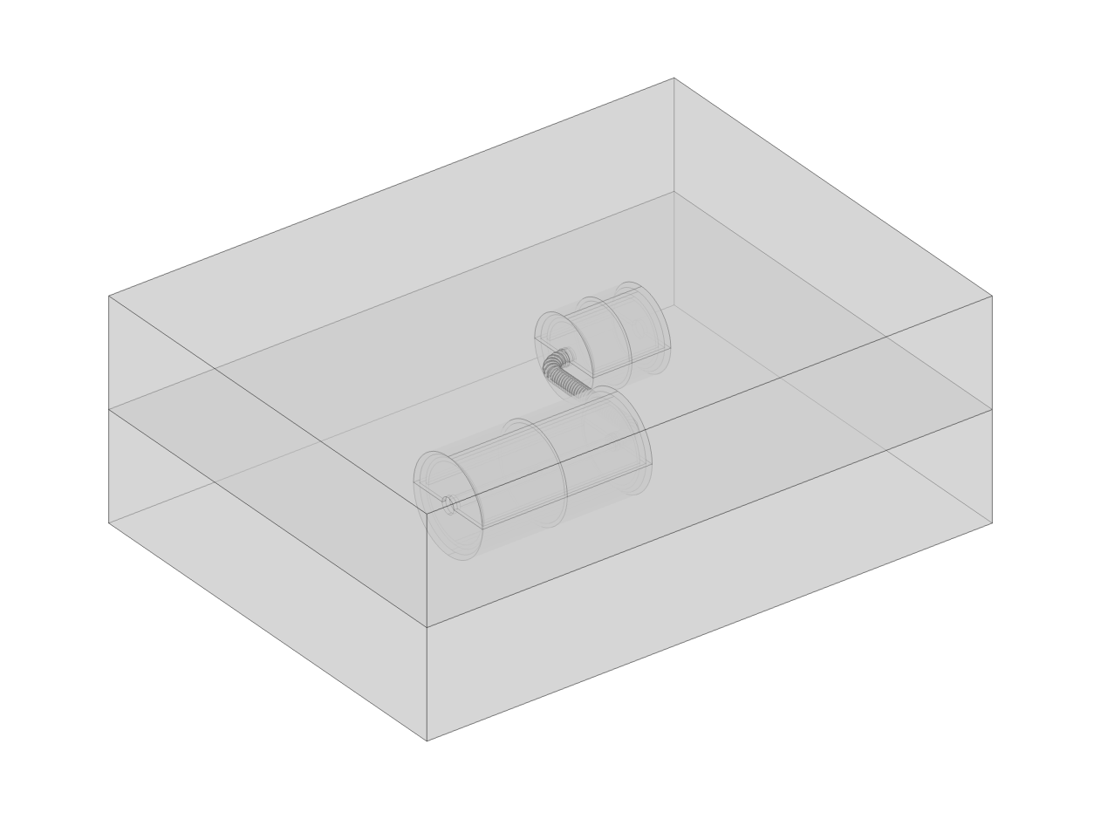
小结
对磁场部分已经进行了较为成熟的设计，后续在此基础上进行微调即可。
电场部分已有了相关设计思路，可以做到良好的加速效果
整体运行效果较好，后续只需要在此基础上进行研究即可，找到了可行性方案。

Slide 14
后续任务规划
磁场部分：
1、进行磁场的传输效果进行研究
2、对些微外场影响或者角度进行补偿设计（偏航角）
整体指标：
1、传输效率
2、轨迹重建函数
3、电子传输位置分辨率
电场部分：
1、采用现有设计方案
2、进行电场理论分析
3、研究电场加速效果

